Slide 1
1.3 静电场 (electrostatic field)
1.电场和电场强度
在两个隔开一定距离的带电体之间，电力究竟是怎样传递的？
超距作用论者认为:与牛顿对万有引力的解释一样,电力也是超距力.如果带电体都静止,超距作用论不易暴露它的困境.
但是当带电体运动时,一个带电体给另一个施加了力，彼此的运动状态就必然要改变,这意味着必定有能量和动量在两者之间转移. 能量和动量转移速度有多大？按超距作用论，只能是无限大！
法拉第-麦克斯韦提出的场概念，是19世纪物理学最伟大的创举.它让人们找到了理解和描写电磁作用(electromagnetic interaction)机制的方法.

Slide 2
电场概念
在1881至1887年迈克尔逊等人对光速的测量结果铲除了“以太”媒质，并由此导致1905年爱因斯坦创立狭义相对论之后,电磁场和光的客观物质性终于得到确认.
物理学家们从此认识到:物质不仅可以以“粒子”形态存在，也可以以“场”形态存在.
近代物理学认为：
（1）电荷的周围存在电场(electric field).在带电粒子静止的参考系中,电荷和它的电场与生俱来不可分离地关联在一起.
（2）运动电荷既产生电场也产生磁场(magnetic field).电荷之间的相互作用通过电磁场(electromagnetic field)传递.

Slide 3
怎样描写电场?
P
F
q₀
设想有某一个带电体,它周围空间中存在着电场，于是,处于电场中任意一点 P 的另一个点电荷q₀受到的电力F :
(1.7)

Slide 4

由此定义
(1.８)
为任意一点的电场强度(electric field strength),它在数值和方向上等于单位正电荷在该点受到的电力,单位为牛顿/库仑.在后面“电势”一节中将会看到,E 的单位通常以伏特/米表示.
$$\overset{⃑}{E}=\frac{\overset{⃑}{F}}{q_{0}}$$

Slide 5
P
F
q₀
电荷q₀也有它的电场，这电场一定会对上述带电体的电荷分布产生影响，因而影响这带电体原有电场的分布.
因此，当我们以 q₀ 作为试探电荷来检测一个电场时，为了达到最高的测量精确度，应当使试探电荷 ．就目前而言，最理想的情形是 .

Slide 6

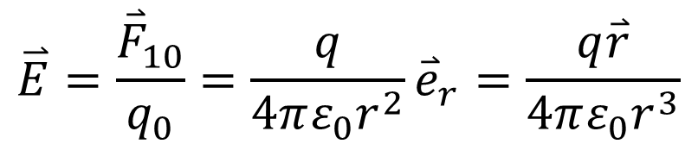
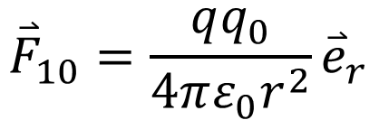
问题一：怎样描述单个点电荷的静电场？
设试探点电 荷q ₀ 位于P点. 将库仑定律
（1．7）
$${\overset{⃑}{F}}_{10}=\frac{qq_{0}}{4πε_{0}r^{2}}{\overset{⃑}{e}}_{r}$$
$$\overset{⃑}{E}=\frac{{\overset{⃑}{F}}_{10}}{q_{0}}=\frac{q}{4πε_{0}r^{2}}{\overset{⃑}{e}}_{r}=\frac{q\overset{⃑}{r}}{4πε_{0}r^{3}}$$
z
P
q ₀
r
$${\overset{⃑}{e}}_{r}$$
q
y
0
x

Slide 7
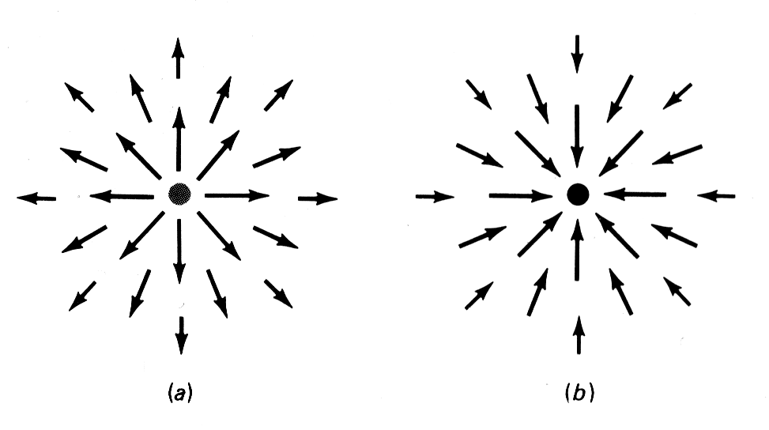


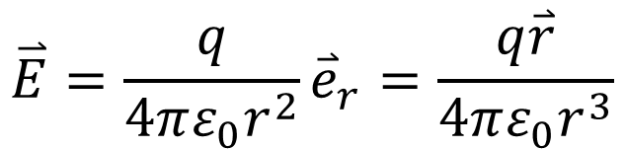
$$\overset{⃑}{E}=\frac{q}{4πε_{0}r^{2}}{\overset{⃑}{e}}_{r}=\frac{q\overset{⃑}{r}}{4πε_{0}r^{3}}$$
球对称性(spherical symmetry)——任意半径的球面每一点上的数值都相等，若q为正电荷,各点的均沿 方向,若q为负电荷,则各点的均沿 方向.
+ q
- q
$${\overset{⃑}{e}}_{r}$$
$${−\overset{⃑}{e}}_{r}$$

Slide 8


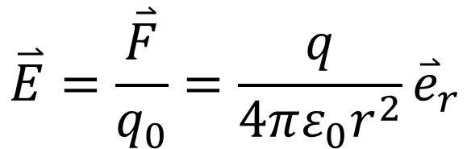
点电荷的电场
$$\overset{⃑}{F}$$
$$\overset{⃑}{E}=\frac{\overset{⃑}{F}}{q_{0}}=\frac{q}{4πε_{0}r^{2}}{\overset{⃑}{e}}_{r}$$
$$\overset{⃑}{E}$$
场点
q
源点
+

Slide 9


电场线
假想的，用来描述电场分布的曲线。
曲线的方向代表电场的方向，曲线的密度代表电场的强度。
$$\overset{⃑}{E}$$
$$\overset{⃑}{E}$$

Slide 10
电场线会相交吗？
电场线代表点电荷在电场中的运动轨迹吗？举例。

Slide 11
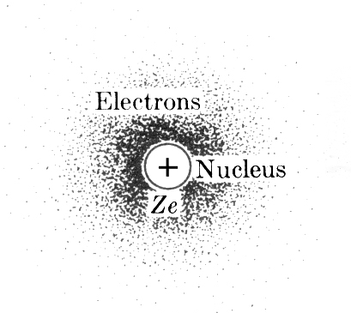
[例1-2]求基态氢原子中，电子所在处由原子核产生的电场强度大小
电子距核的距离约为 a ≈ 5.29×10 ⁻¹¹ 米.
原子核中质子的电荷 q = + e ≈ 1.60×10 ⁻¹⁹ 库仑
真空介电常数 ε₀ ≈ 8.85× 10 ⁻¹ ² 库² / 牛 ·米 ²
由（1．8）式，得电子所在处由原子核产生的电场强度值
E = e/4π ε ₀ a ² = 5.14 ×10 ¹¹ 牛顿/库仑 （1．1７）
这结果是一个很重要的数量级概念，只要作用于氢原子的外部电场超过此值，氢原子就会被电离.

Slide 12
某些电场的强度(N/C或V/m) Some Electric Field Strengths
10 ¹⁷
铀原子 Uranium atom
10 ¹²
10 ¹¹
氢原子 Hydrogen atom
10 ¹⁰
10 ⁹ Maximum in best dielectrics
最好的电介质
10 ⁸ 最大击穿场强
10 ⁷ Maximum in dry air
干燥空气
10 ⁶ 最大击穿场强
10 ⁵
10 ⁴
10 ³ Sunlight 太阳光
10 ² Atmospheric
大气层电场
10 ¹
10 ⁰ Background radiation
from space
10 ⁻¹ 太空背景辐射
10 ⁻² Signal from
FM station
10 ⁻³ 调频台信号
10 ⁻⁴
10 ⁻⁵
10 ⁻⁶
10 ⁻⁷ Signal from
spaceraft
10 ⁻⁸
^{来自太空船的信号}

Slide 13
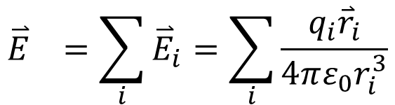
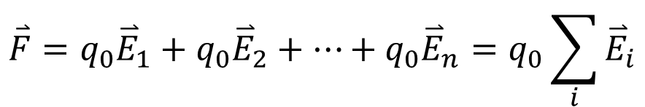
问题二：怎样描述多个点电荷的静电场？
如果存在多个点电荷 q₁ , … q_{n} , 则 P点处的q₀受到的合力显然是
可见，P点的电场强度是所有n个电荷在该点
产生的电场强度的矢量和:
这称为电场的叠加原理(superposition principle).其中r_{i} 是第 i 个电荷 q_{i} 到场点的矢径.
E₂
E_{n}
q₀
E₁
$$\overset{⃑}{F}=q_{0}{\overset{⃑}{E}}_{1}+q_{0}{\overset{⃑}{E}}_{2}+⋯+q_{0}{\overset{⃑}{E}}_{n}=q_{0}\sum_{i}{{\overset{⃑}{E}}_{i}}$$
r₁
P
r_{n}
r₂
q₁
q₂
q_{n}
$${\overset{⃑}{E}}_{}=\sum_{i}{{\overset{⃑}{E}}_{i}}=\sum_{i}{\frac{q_{i}{\overset{⃑}{r}}_{i}}{4πε_{0}r_{i}^{3}}}$$

Slide 14

电偶极子（electric dipole）
相距为 l 的两个等量异号电荷，当 l <<r（此体系到场点 A的距离）时，将此体系定义为电偶极子，其电偶极矩(electric dipole moment)矢量为
[单位：库仑.米(C.m)]
规定:矢量 l 的方向从-q 指向+q.
$$\overset{⃑}{p}=q\overset{⃑}{l}$$
+ q
l
- q

Slide 15
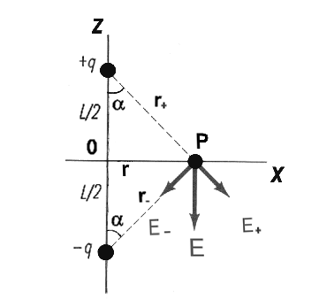
[例1-3]两个等量异号点电荷±q 的中垂线上和延长线上的电场. 电偶极子
A

Slide 16
[解] 任一点的合场强矢量：
E = E ₊+ E_
它与场点的坐标有关.
现在只计算 x 轴上P点的 E，由于
而且矢量E ₊和E_ 在 A点叠加后，
x方向的分量等值反向互相抵消，z 方向的分量则同向且相等，于是合场强沿 z 轴负方向，其值为
（1.18）
当 l <<r 时，
A

Slide 17

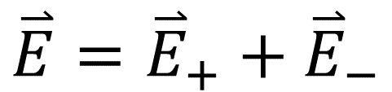









电偶极子轴线延长线上一点的电场强度
$${\overset{⃑}{E}}_{−}$$
$${\overset{⃑}{E}}_{+}$$
$${\overset{⃑}{E}}_{+}$$
$$\overset{⃑}{k}$$
$${\overset{⃑}{E}}_{−}$$
$$\overset{⃑}{k}$$
$$\overset{⃑}{E}={\overset{⃑}{E}}_{+}+{\overset{⃑}{E}}_{−}$$
$$\overset{⃑}{k}$$
$$\overset{⃑}{p}$$
$$\overset{⃑}{E}$$
$$\overset{⃑}{k}$$

Slide 18
电偶极子（electric dipole）的电场
当 l <<r 时，电偶极子在中垂线上A点的场强之值为
（1．２０）
若A点在电偶极子的延长线即 z 轴上，可算出
(1．2１)
我们注意到：单个点电荷 q 的场强 ∽ 1/r ² ；
电偶极子 p 的场强 ∽ 1/r ³ .

Slide 19
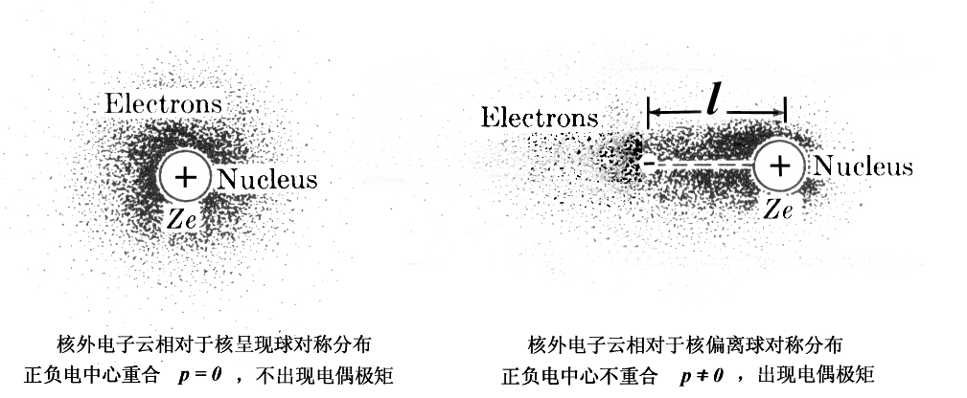
电偶极矩是一个很重要的概念
如果一个电荷体系的电荷分布偏离球对称性，一般地就会出现电偶极矩和更高级的电多极矩（四极矩、八极矩….等）
例如原子和分子电偶极矩，原子核的电四极矩.
下图告诉你,原子在什么情况下会出现电偶极矩

Slide 20
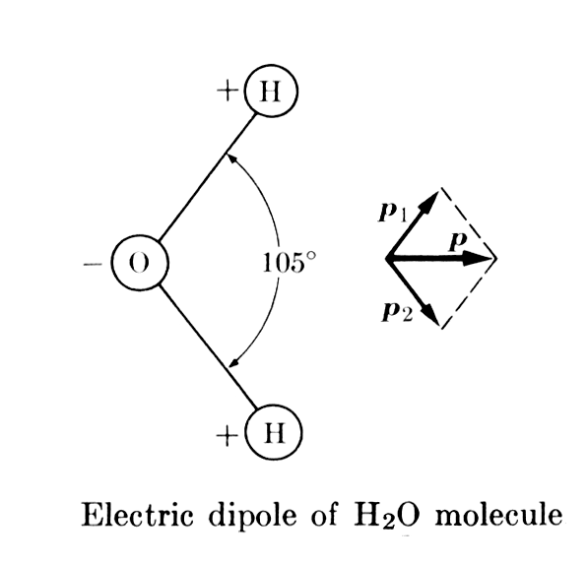
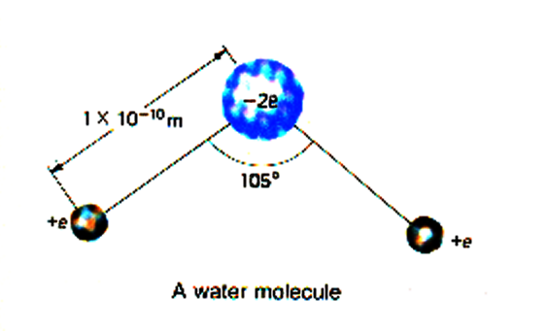
水分子

Slide 21
问题三：怎样描述“电荷连续分布”的带电体的静电场？
宏观带电体都含有大量的微观带电粒子.我们可以将任何一个宏观带电体看成是由许多宏观上小、但微观上大的“电荷元”所组成的体系.为了描述带电体的电荷分布，我们需要引入电荷密度概念.

Slide 22
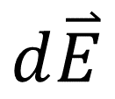
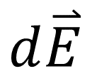
连续带电体的电场
电荷体分布
电荷元：
电荷线分布
d
l
dV
dq
电荷面分布
.
电荷元场强
dS
P
$$d\overset{⃑}{E}$$
$$d\overset{⃑}{E}$$

Slide 23
对于电荷连续分布的带电体，在空间一点P的场强为：
电荷体分布：
电荷面分布：
电荷线分布：
电荷密度ρ, σ 和 λ一般地是电荷分布点——我们称之为源点的坐标（x',y',z'）的函数.

Slide 24
求解连续分布电荷的电场的一般步骤：
依几何体形状和带电特征任取电荷元dq
写出电荷元dq的电场表达式dE
写出dE 在具体坐标系中的分量式，并对这些分量式作积分
·将分量结果合成，得到所求点的电场强度

Slide 25
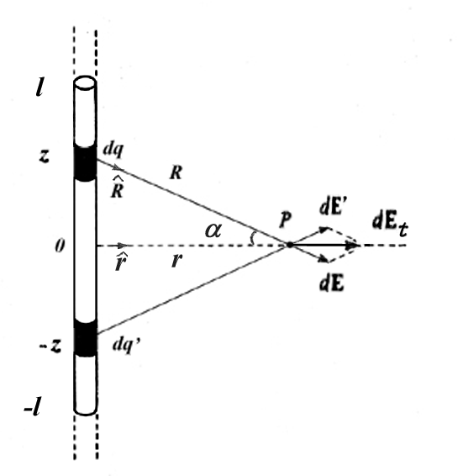
[例1-4]长为2l 的直线带均匀的电荷，线密度λ，求中垂线上P点的场强.（教材15）

Slide 26
[解]一个电荷元dq =λ dz 在P点产生的元场强为
由于电线对于中垂线是对称的，
因此，每两个对称电荷元dq与dq′
在P点的场强叠加后，只有r方向
的分量：
其中
因此

Slide 27
将变量z从0到 l 积分，便得到P点的总场强
由于带电线与z 轴重合，因此它的电场具有z轴的对称性，即与z 轴重合的所有平面上电场分布都相同.这意味着，在电线的中垂面上，以r为半径的圆周上每一点，场强值都由此式给出，它们的方向均沿 （当电荷密度λ为正值），或沿 （当电荷密度λ为负值）.

Slide 28
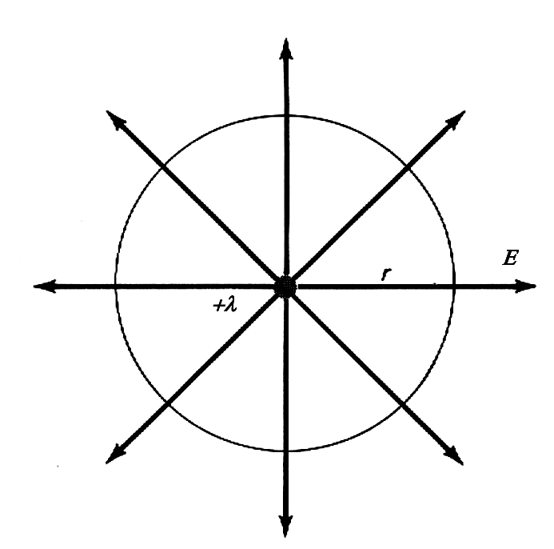
当电线“无穷长”时，任何与电线垂直的平面都可以看成是它的中垂面.取上式 l →∞时的极限，便得到此情形下的电场分布函数

Slide 29
求一均匀带电圆环轴线上任一点x处的电场。
R
p
x

Slide 30
.
当dq 位置发生变化时，它所激发的电场
矢量构成了一个圆锥面。
所以，由对称性

Slide 31
由对称性
r
R
p
x

Slide 32
讨论：
由
当
x
=
0
即在圆环的中心，E=0
当
时
即p点远离圆环时，
与环上电荷全部集中在环中心处一个点电荷所激发的电场相同。

Slide 33
求均匀带电圆盘轴线上任一点的电场。
圆盘上电荷面密度为σ
R
P
x

Slide 34
求均匀带电圆盘轴线上任一点的电场。
解：由例6均匀带电圆环轴线上一点的电场
R
P
r
x
dr

Slide 35
讨论：
1. 当
R
>
>
x
无限大均匀带电平面的场强为匀强电场
2. 当
R
<
<
x
可视为点电荷的电场

Slide 36
Problems p88 : 5 , 8 , 9 , 27

